Slide 1
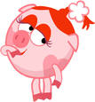
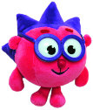
Цветные
загадки
Сомова Н.А.
МБДОУ №37 село Покровское

Slide 2
Он в яйце есть и в цыпленке,
В масле, что лежит в масленке,
В каждом спелом колоске,
В солнце, в сыре и в песке.
(Желтый цвет.)

Slide 3
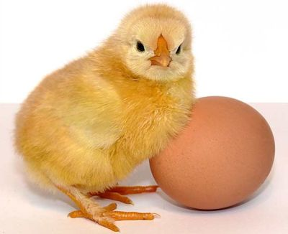
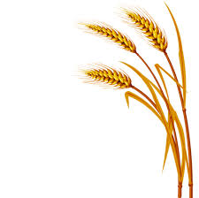
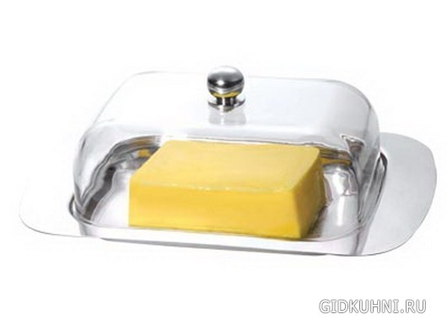

Slide 4
Он с лягушкой может квакать,
Вместе с крокодилом плакать,
Из земли с травой расти,
Но не может он цвести.
(Зелёный цвет.)

Slide 5
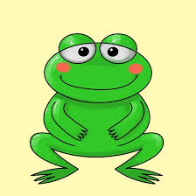
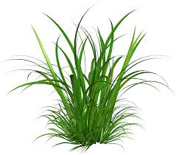

Slide 6
Всех быков он возмущает,
Ехать дальше запрещает,
Вместе с кровью в нас течет,
Щеки всем врунам печет.
(Красный цвет.)

Slide 7
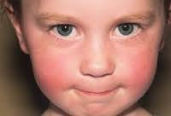
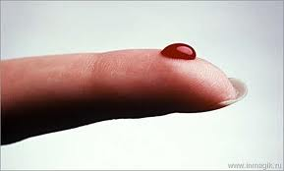
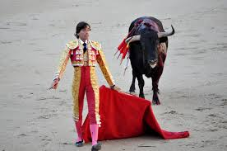

Slide 8
Каждый апельсин им полон,
Веселей с ним даже клоун,
Он повсюду на лисе
И на белке в колесе.
(Рыжий цвет.)

Slide 9
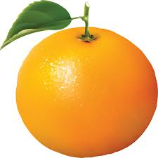
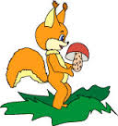
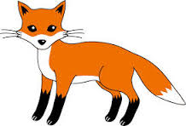
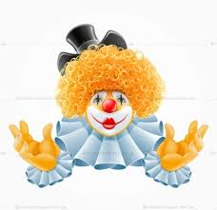

Slide 10
Снегом он лежит на крыше,
Чертят по нему и пишут,
Он в коровьем молоке,
И в сметане, и в муке.
(Белый цвет.)

Slide 11
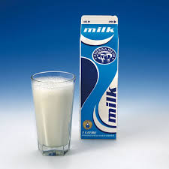
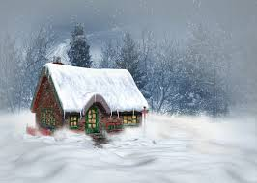
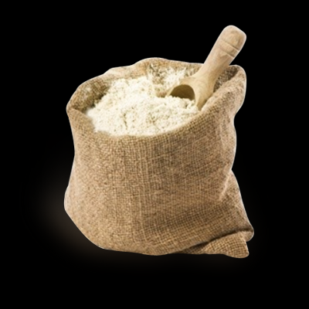
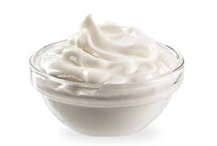

Slide 12
Хоть таится в дымоходе,
У пантер он вечно в моде,
Да и негр его любой
Носит каждый день с собой.
(Черный цвет.)

Slide 13
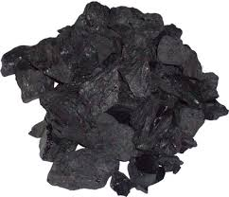
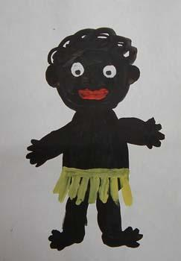
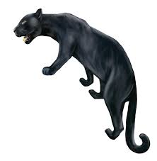

Slide 14
Он на небе в день погожий
И на незабудках тоже,
А на крыльях мотылька
Может он взлететь с цветка.
(Голубой цвет.)

Slide 15
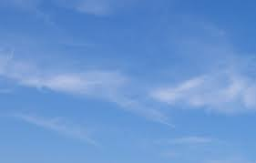
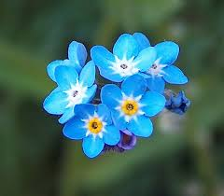
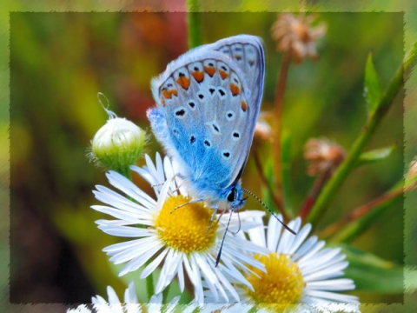

Slide 16
Он в асфальте и бетоне,
В теплом пухе на вороне,
В волке и его хвосте
И у кошек в темноте.
(Серый цвет.)

Slide 17
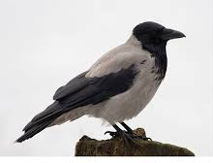
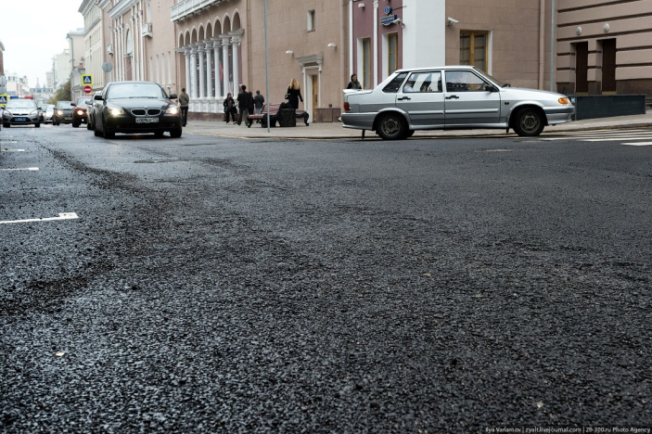
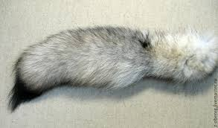
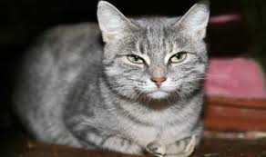

Slide 18
Есть он в кофе, в чечевице,
В медвежонке и корице,
В шоколаде тоже есть –
Без него его не съесть
(Коричневый цвет.)

Slide 19
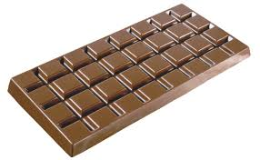

Slide 20
Им треть флага занята,
Он в название кита,
И в букете васильковом,
И на ящике почтовом.
(Синий цвет.)

Slide 21
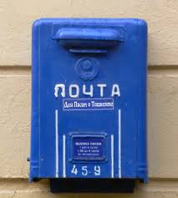
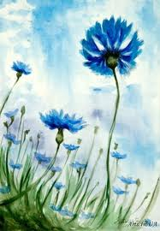

Slide 22
Увидав его под глазом,
Драчуна жалеют сразу,
А вот баклажан и слива
С ним довольны и счастливы.
(Фиолетовый цвет.)

Slide 23
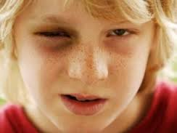
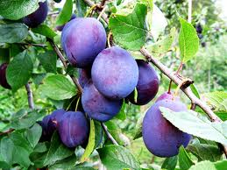
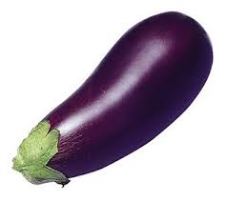

Slide 24
Скажет каждый мальчик зрячий
Про него, что он девчачий,
Если ж аиста макнем,
Станет, как фламинго, в нем.
(Розовый цвет.)

Slide 26
Молодцы!

